Slide 1

Selekce v přijímacím řízení & úspěšnost bakalářsko studia
ZDA
Lukáš Rejnek

Slide 2


Pomoc, proč berou jen 10% ☹.
Pohoda, ze školy mě nevyhodí 😊.
?
Vysoká selekce v přijímacím řízení
Velké % absolventů
Notes:
https://www.lidovky.cz/domov/na-prijimacky-se-ucte-denne.A170209_180502_ln_domov_ele
https://www.mydegreeguide.com/easy-college-majors/

Slide 3
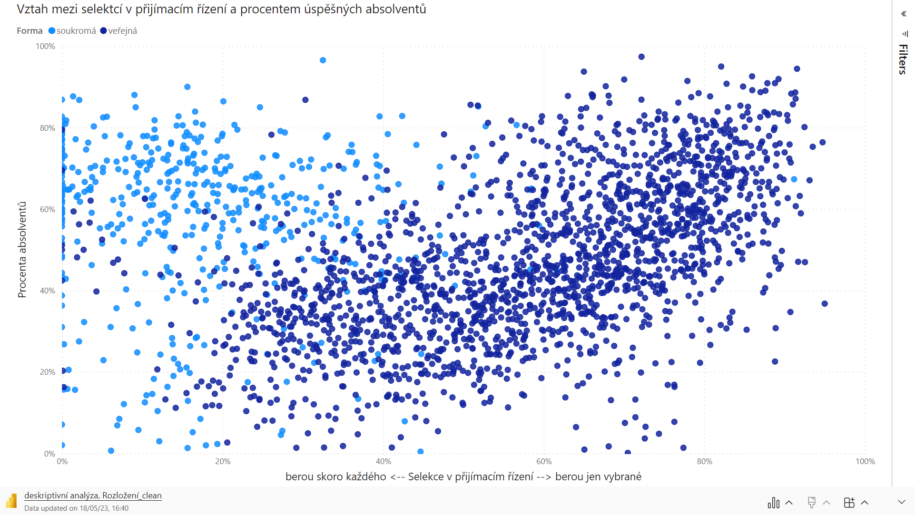

Slide 4
Závěr
Existuje korelace
Neprokázaná kauzalita
Nízká průchodnost způsobena mnoha faktory
Jedním z doporučených opatření je úprava přijímacího řízení

Slide 5
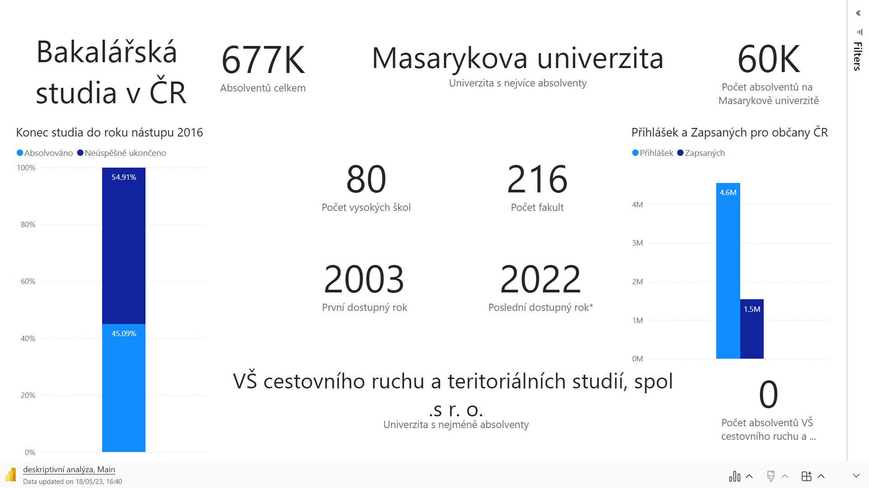

Slide 6
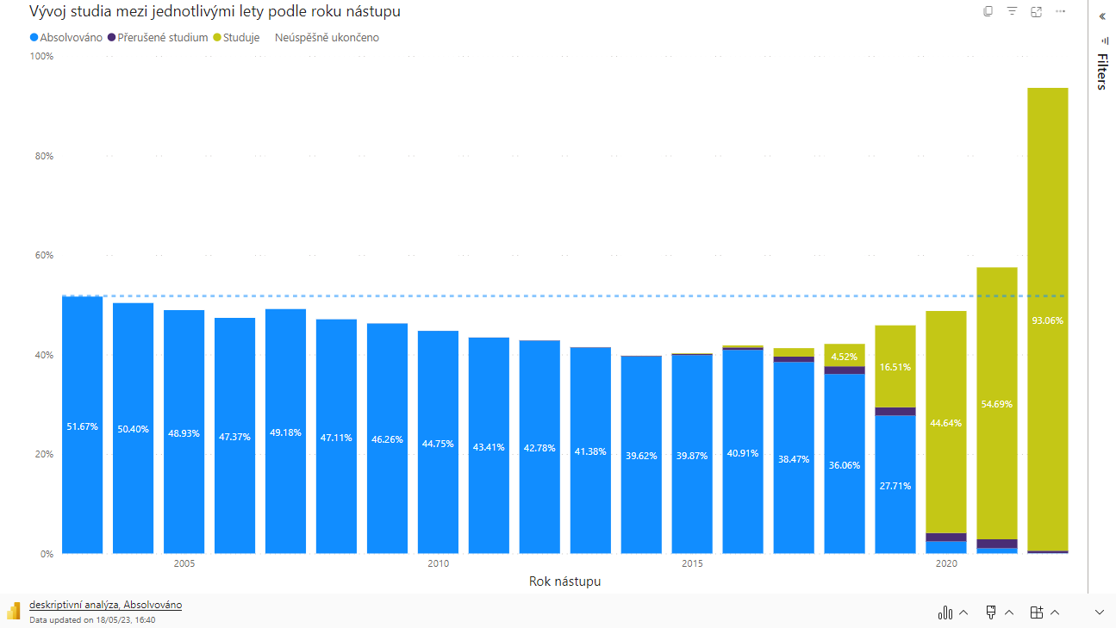

Slide 7
